Slide 1
Personale afferente al servizio di meccanica
N.2 C.T.E.R.
N.1 tecnico a tempo determinato (art.15)
N.2 borse da tecnologi (scadenza novembre 2012)
N.1 borsa da tecnico (scadenza Marzo 2013)
N.1 borsa da tecnico (scadenza Giugno 2014)

Slide 2
Attrezzature officina meccanica
Fresatrice a C.N. c.b. Ferrari a 5 assi
Tornio a C.N. Biglia 501
Rettificatrice tangenziale Bermi 500
Fresatrice Zeus

Slide 3
  Software
    Modellatore I-deas
    Inventor
    Post processor Mastercam
    Simulatore Ansys

Slide 4
Attività svolta dal servizio di meccanica
1-Progettazione e costruzione assieme per test di cristalli al Fermilab-Adriano
2-Progettazione e costruzione sistema di movimentazione per test diamante al Fermilab-Diapix
3- Progettazione e costruzione vacuum chamber per test diamante al Cern-Diapix
4-Progettazione prototipo NESSIE
5-Progettazione costruzione ed installazione sistema pneumatico di movimentazione sciamatore AMY
6-Progettazione e costruzione di Tubi a Drift-MEG;
7-Progettazione di un sistema di 3 tubi a Drift -MEG;
8-Progettazione di una cameretta Multifilo-MEG;
9-Progettazione e realizzazione di un impianto gas per l’alimentazione della camera a drift;
10-Progettazione e realizzazione sistema per filatura prototipo Mu2e
11- Progettazione e realizzazione prototipo camera Mu2e
12-Simulazione Camera Mu2e
13-realizzazione provini in composito per camera Mu2e
14-test meccanici su provini in composito per camera Mu2e

Slide 5
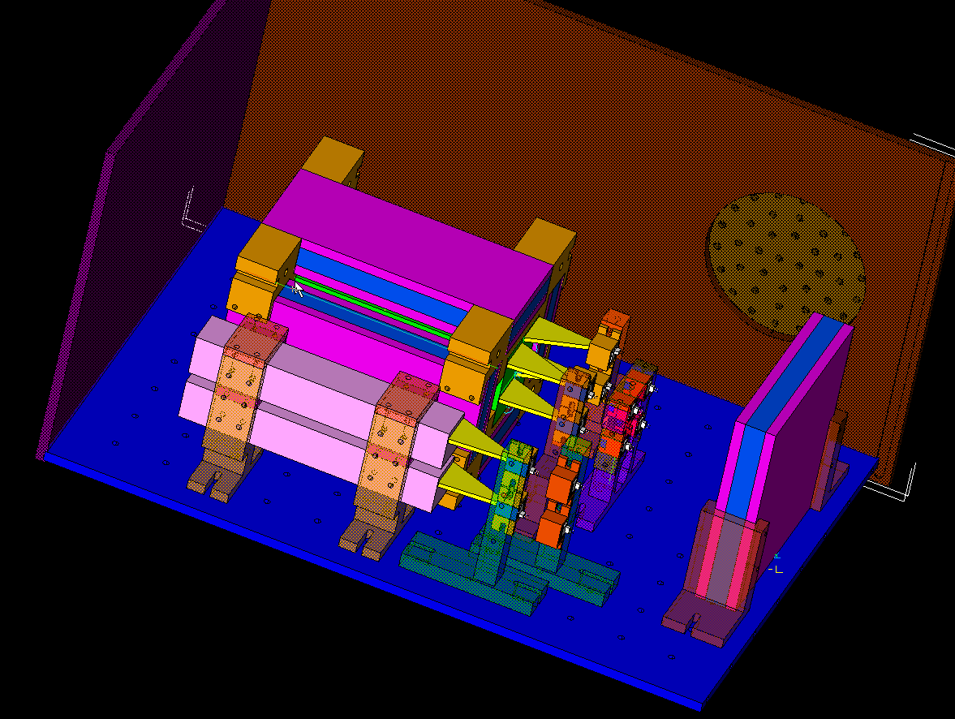
ADRIANO

Slide 6
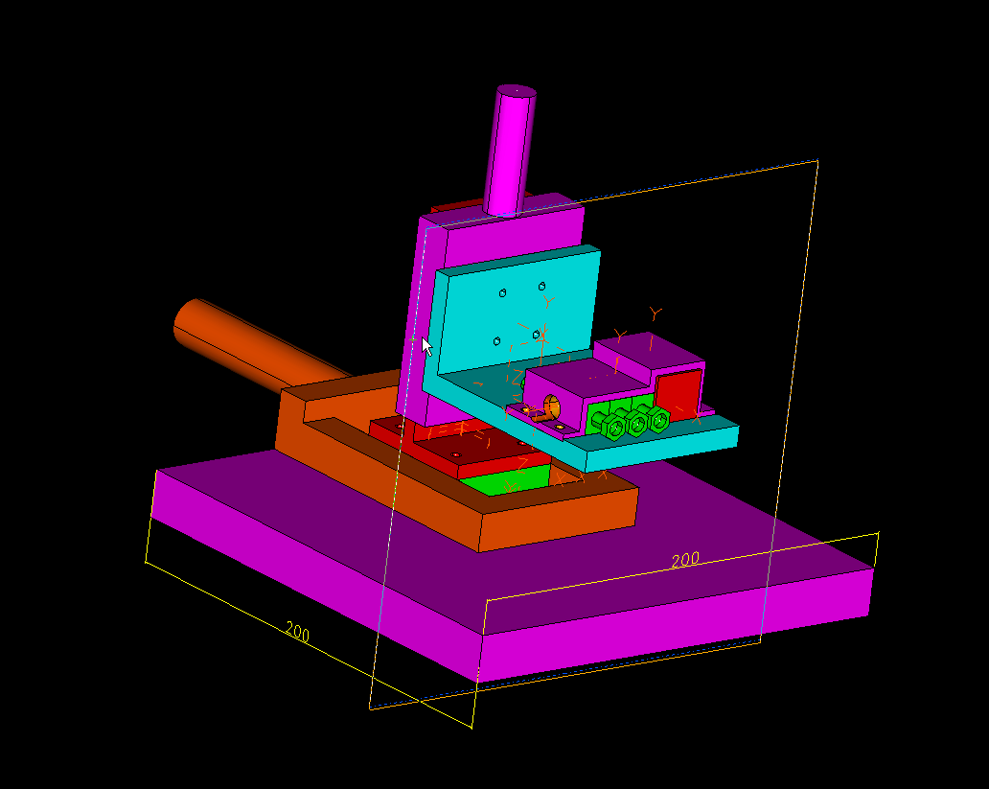
DIAPIX
TEST BEAM FERMILAB

Slide 7
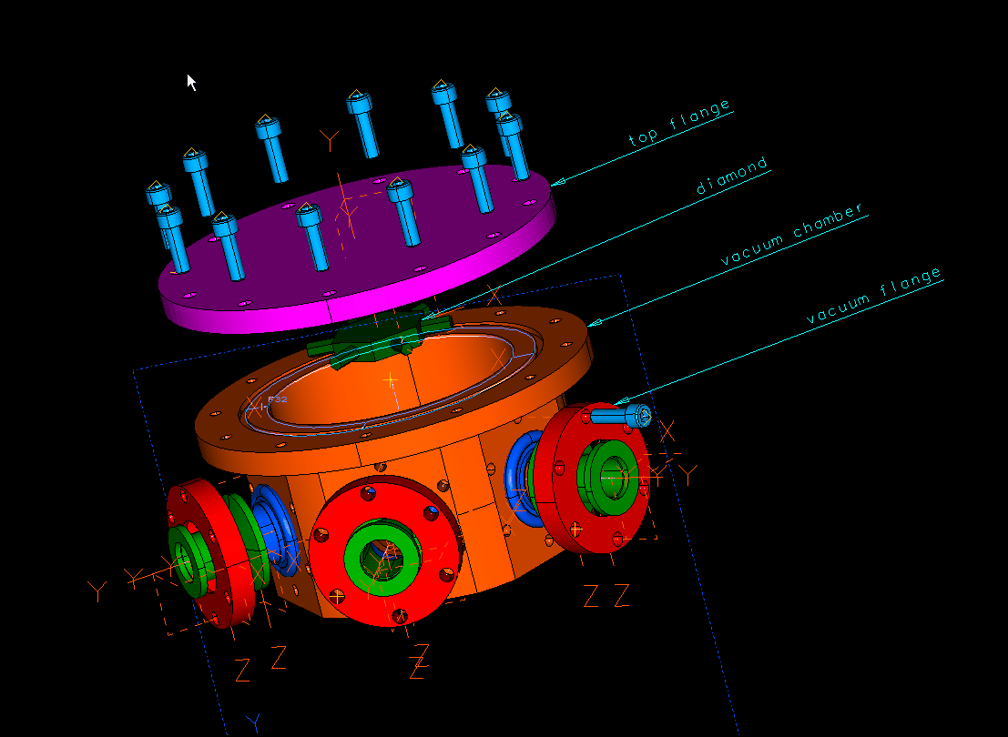
DIAPIX
VACUUM CHAMBER

Slide 8
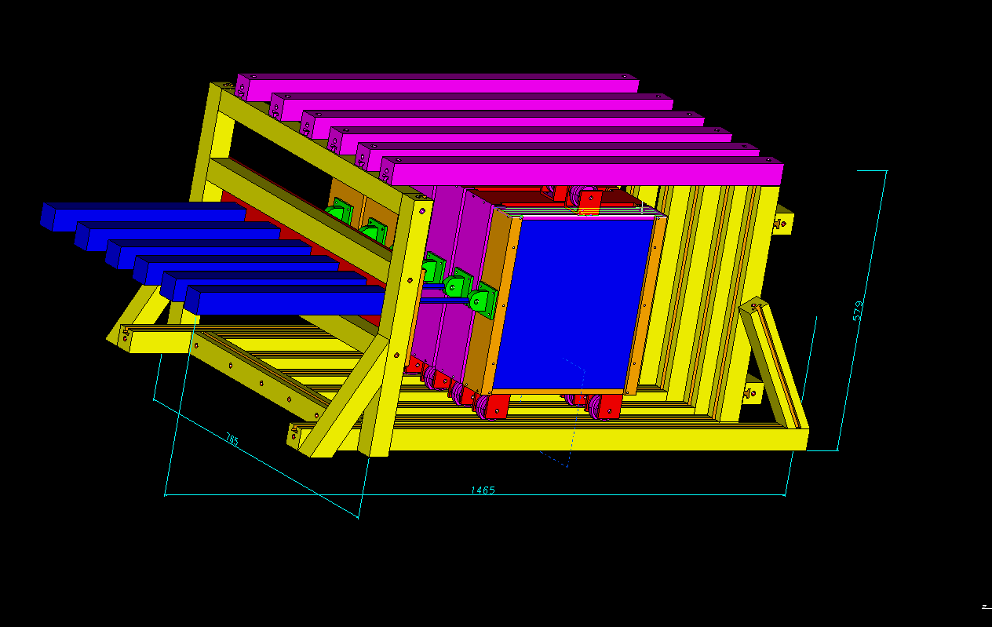
AUGER
BTF-AMY FRASCATI-Sistema di traslazione pneumatico allumina

Slide 9
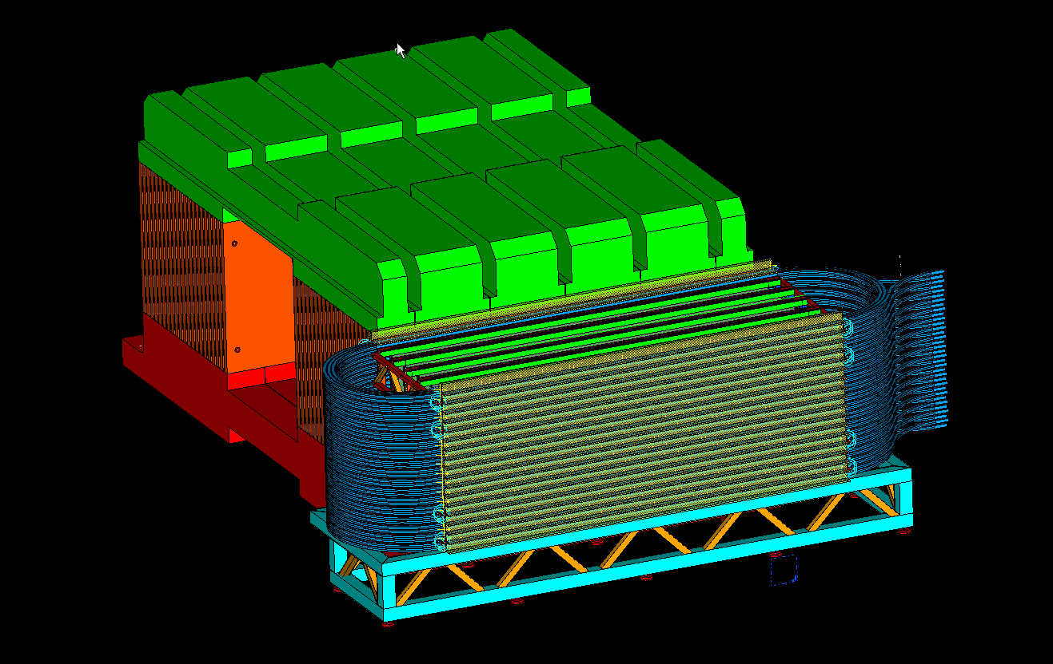
NESSIE

Slide 10
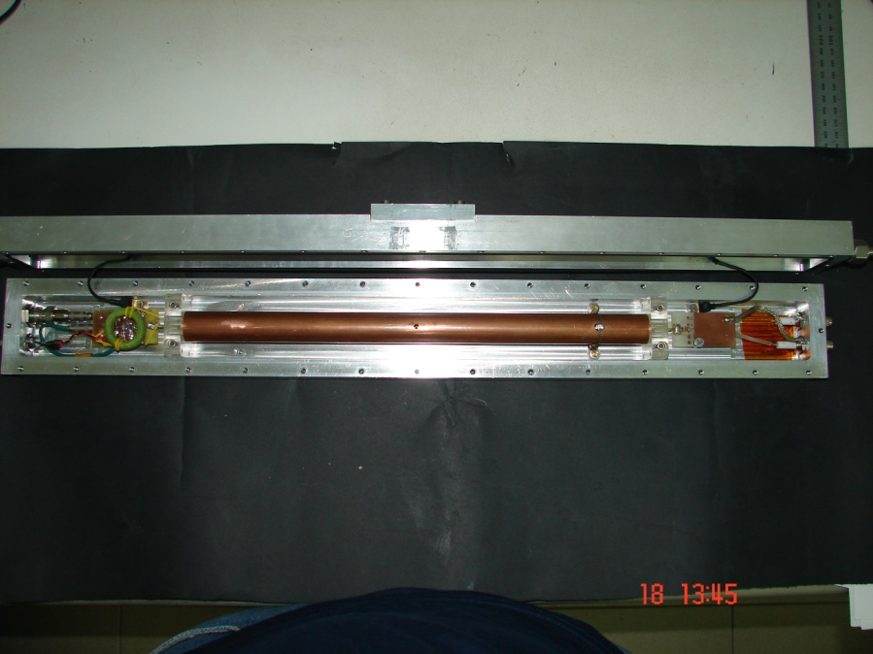
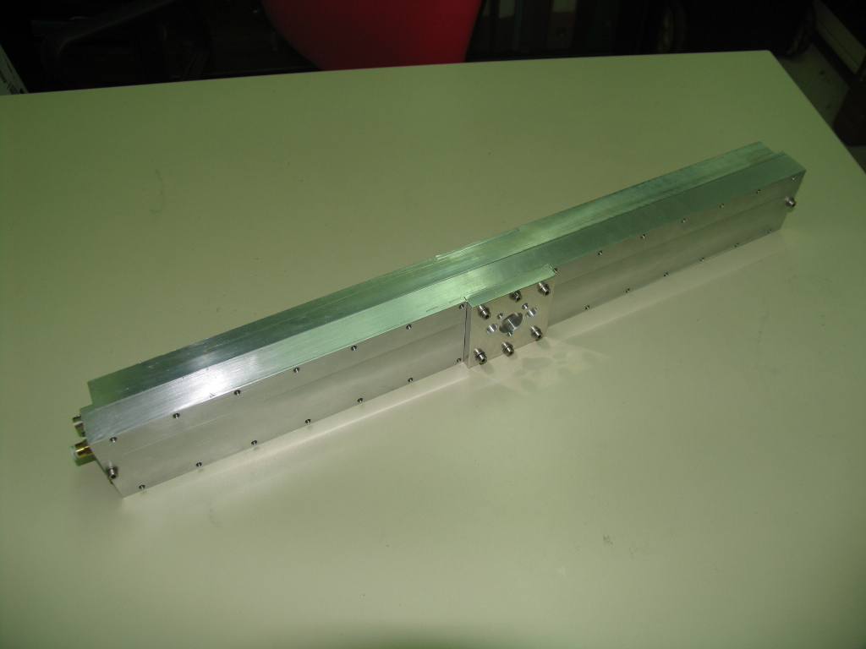
Cameretta Multifilo

Slide 11
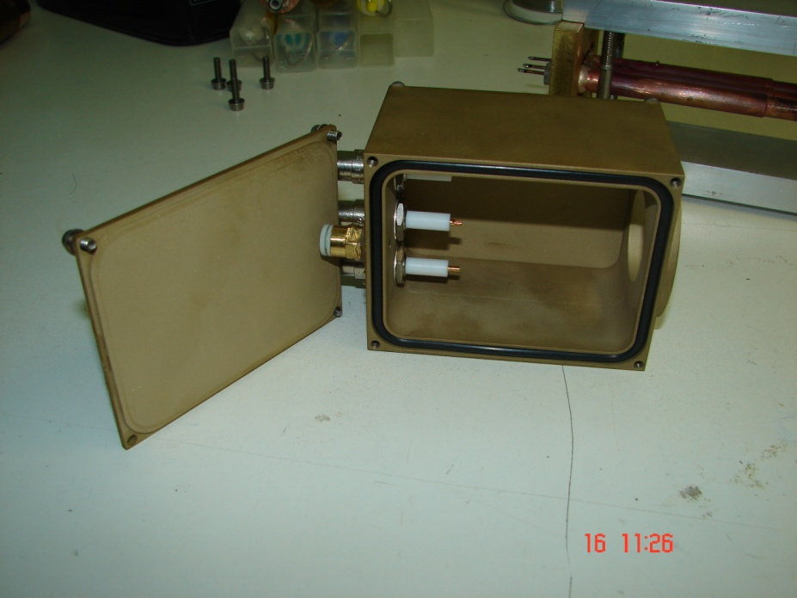
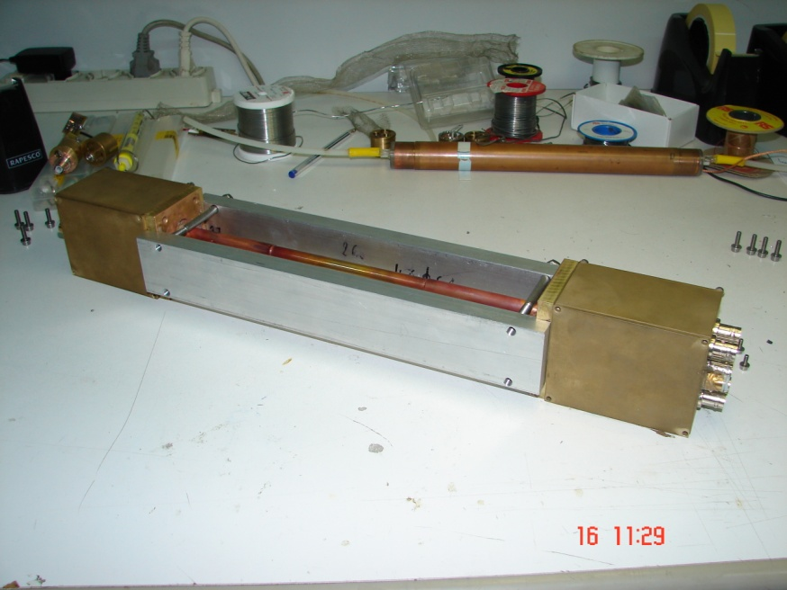
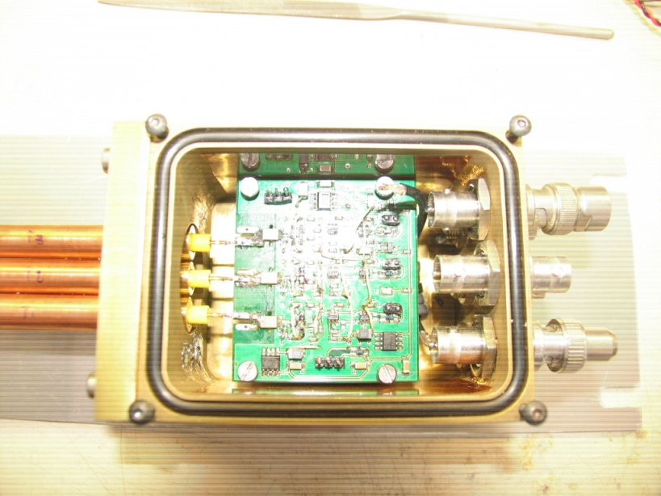
Sistema Multitubo

Slide 12
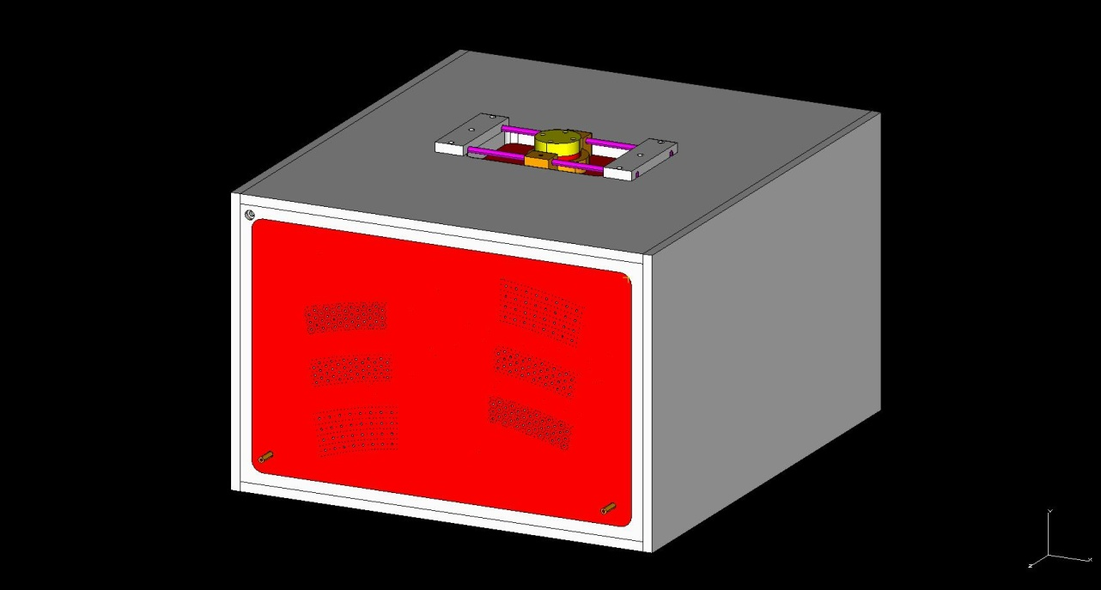
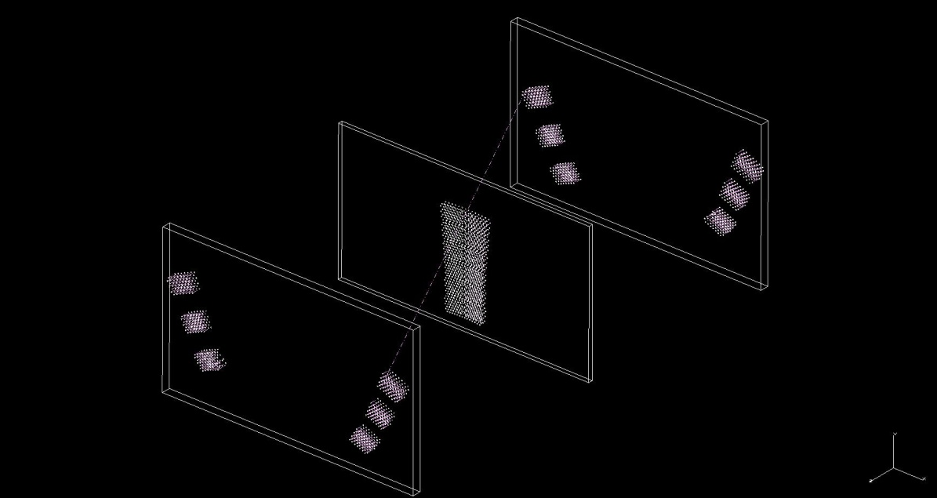
Progetto Prototipo Camera Mu2e

Slide 13
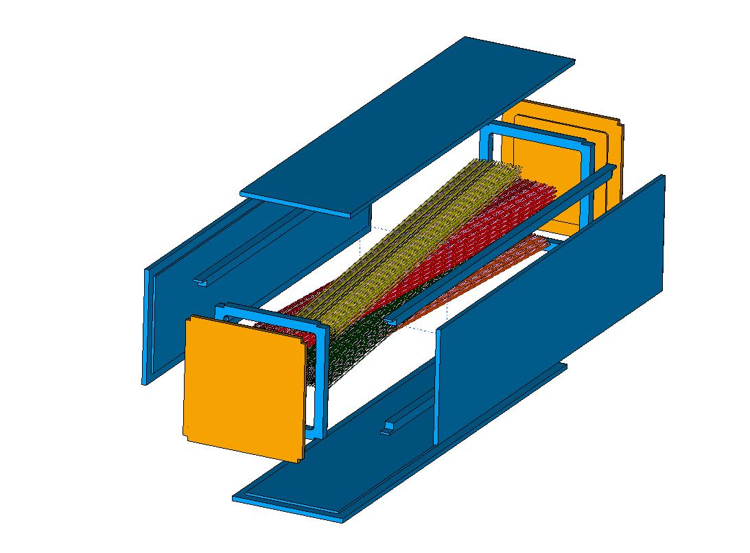
La meccanica del prototipo

Slide 14
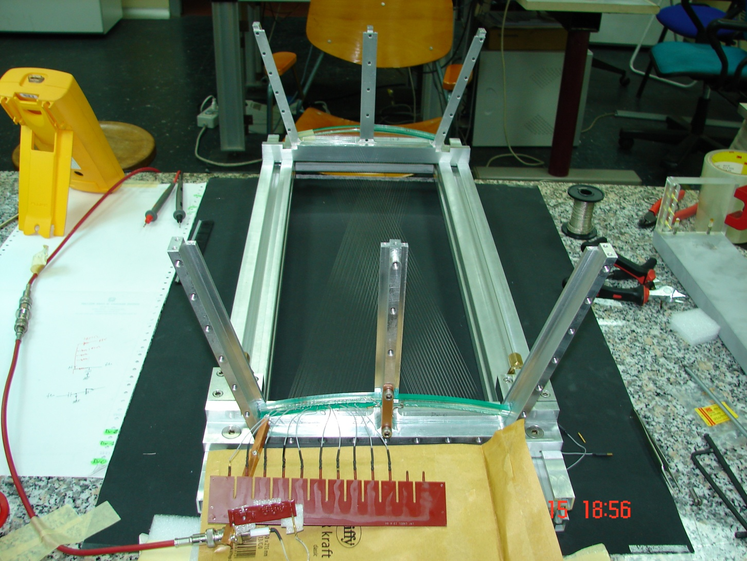
Prototipo Camera Mu2e (old Version)

Slide 15
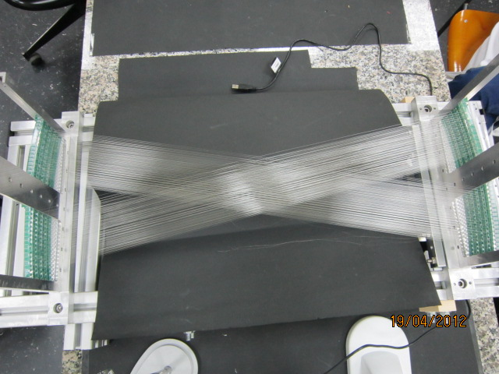
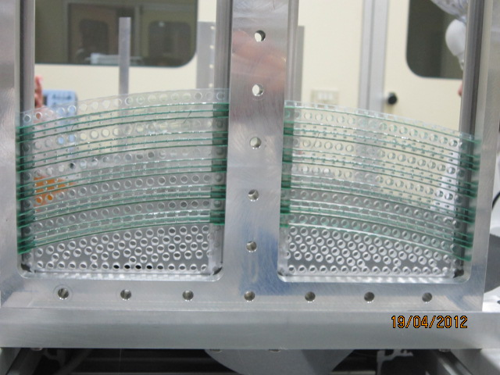
Prototipo Camera Mu2e (new version)

Slide 16
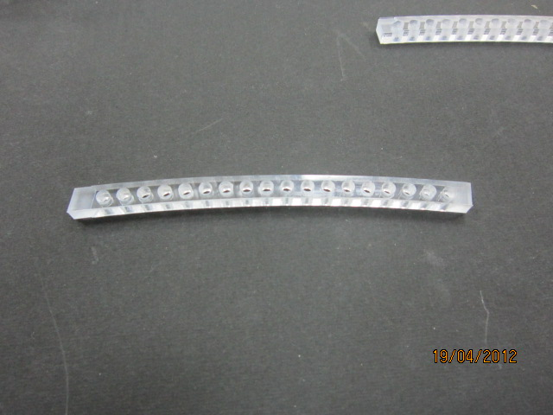
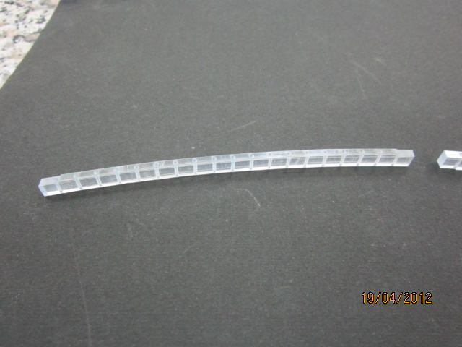
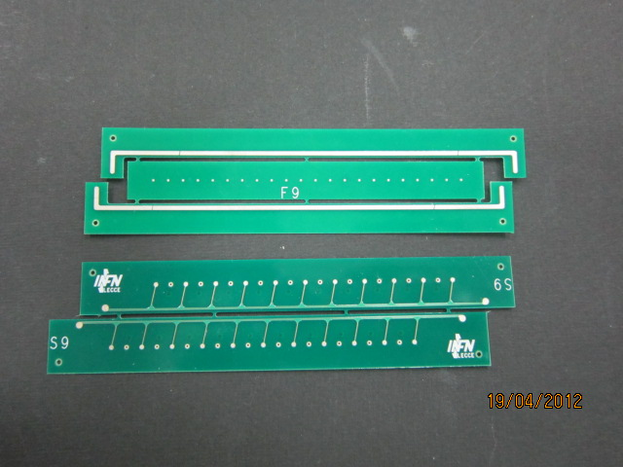
Com’e’ fatto il prototipo

Slide 17
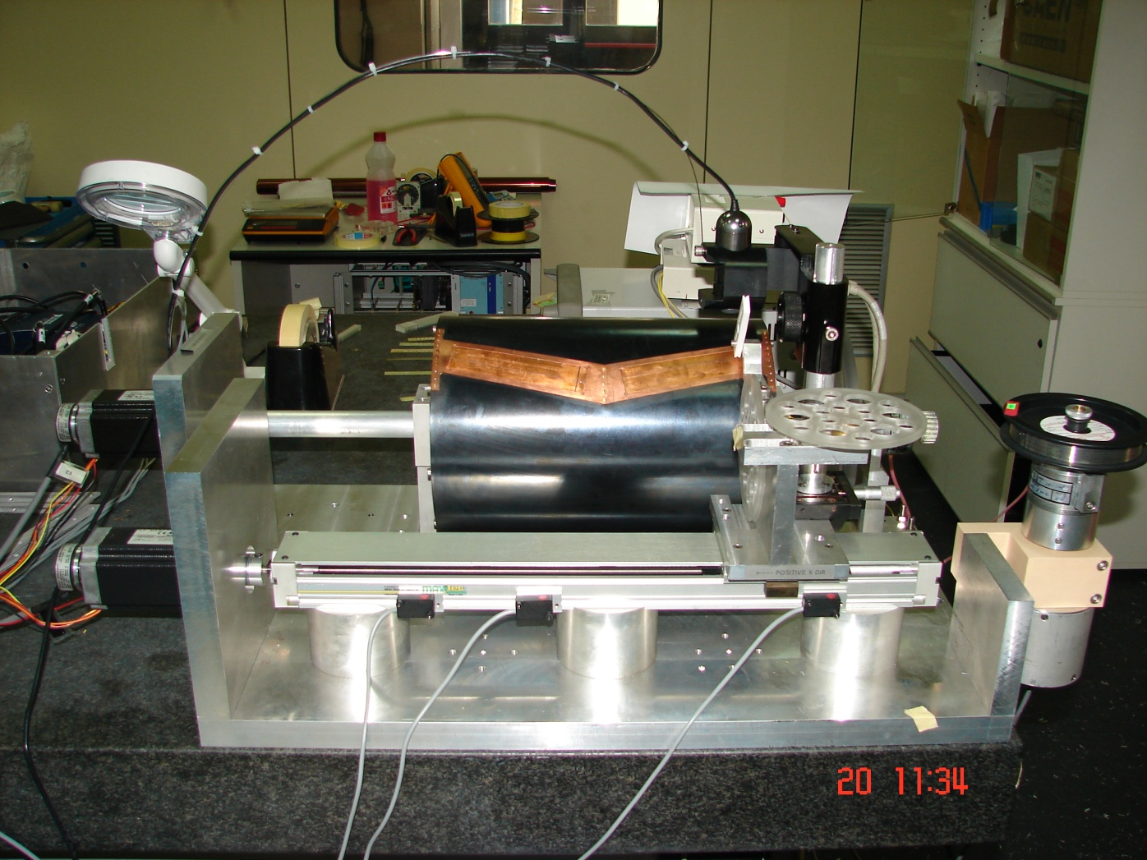
Macchina filatura prototipo Mu2e

Slide 18
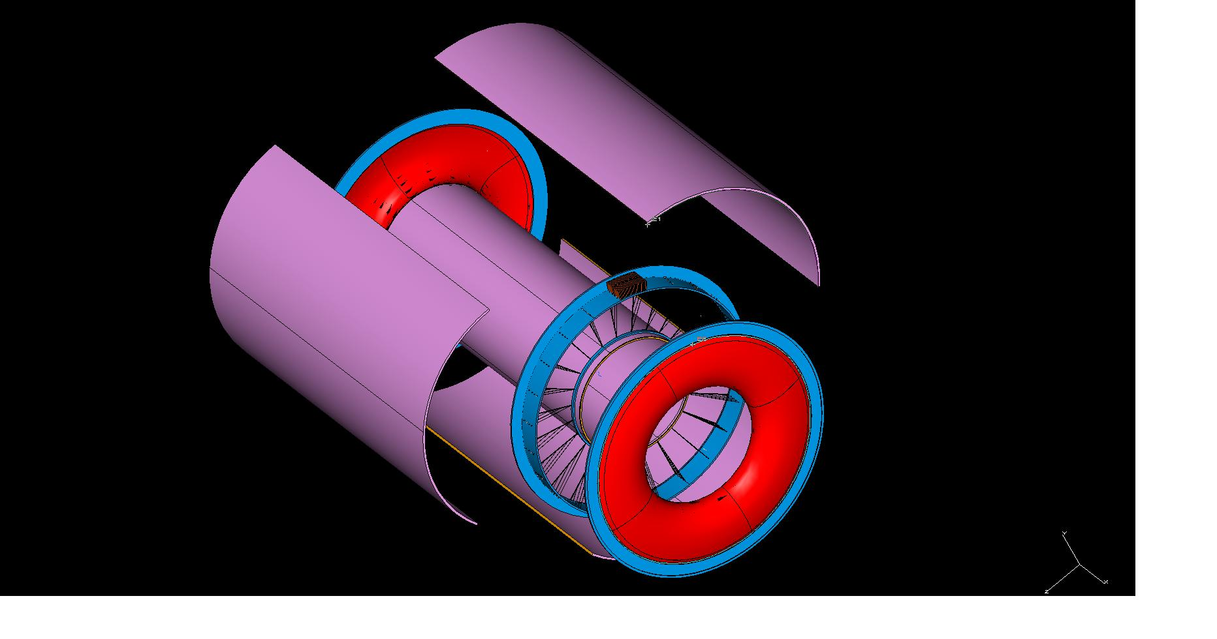
La camera di Mu2e

Slide 19
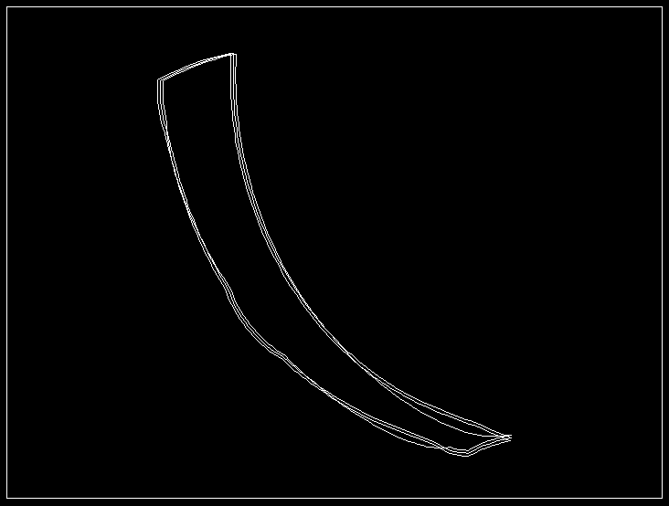
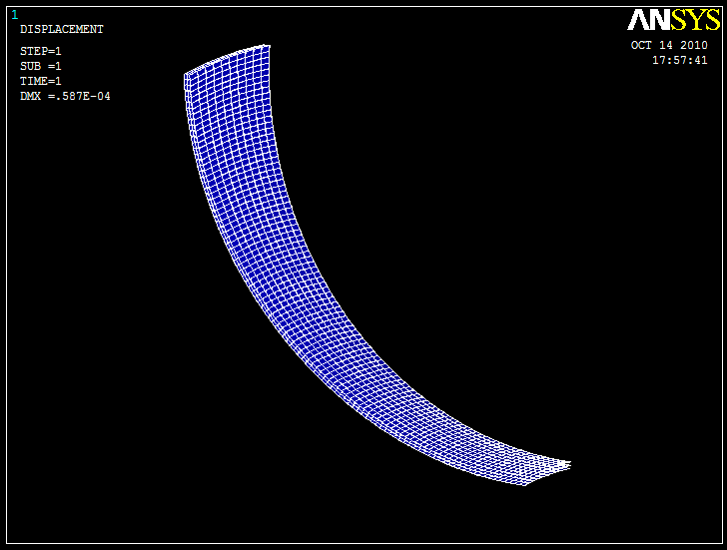
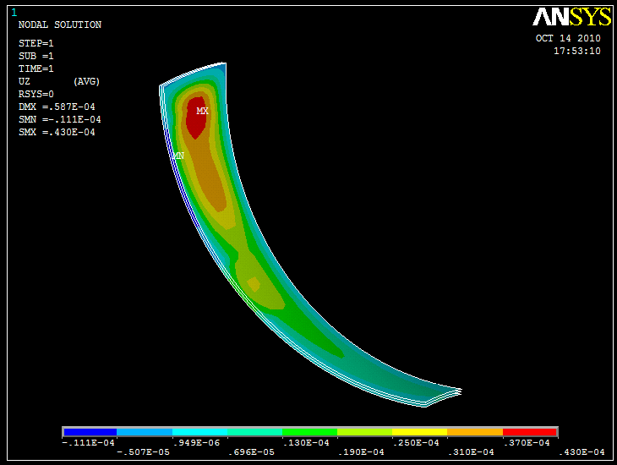
FEM

Slide 20
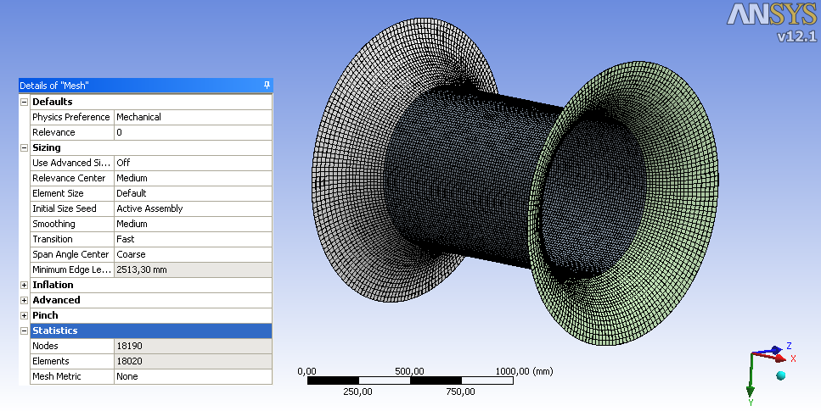
Simulazione FEM Camera Mu2e

Slide 21
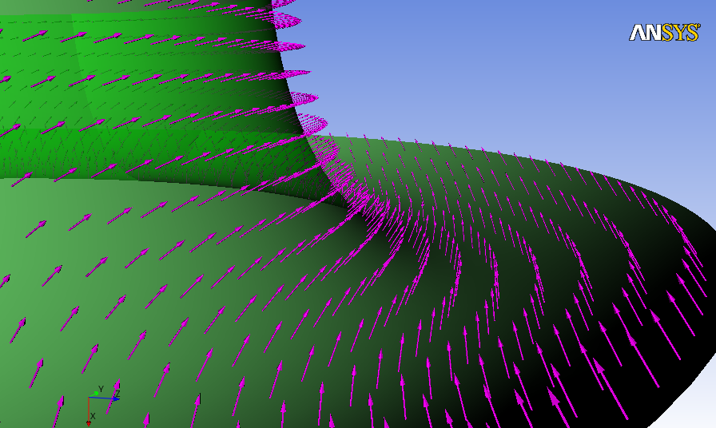
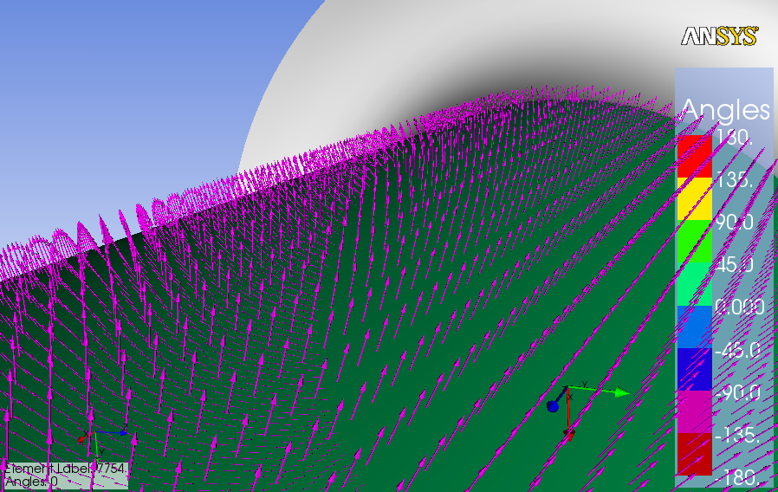
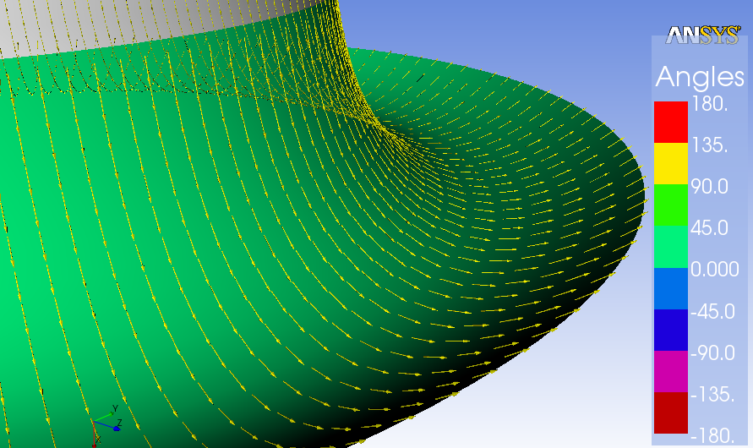
Fig. 5.13 - Normali relative alla superficie del piatto. Fig. 5.14 - Normali relative al cilindro.

Slide 22
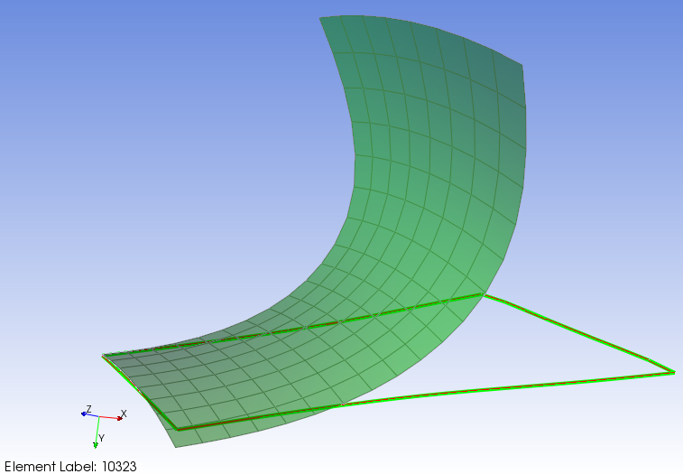
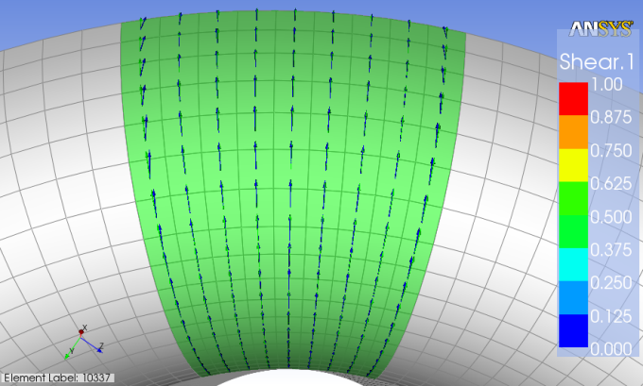
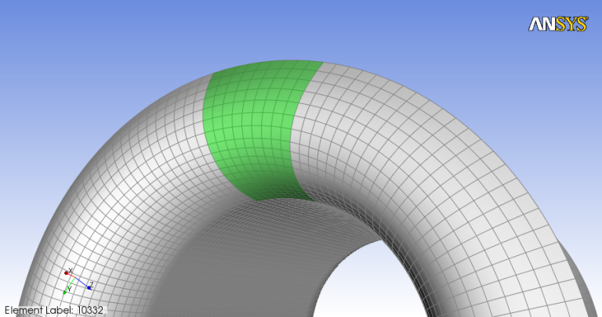
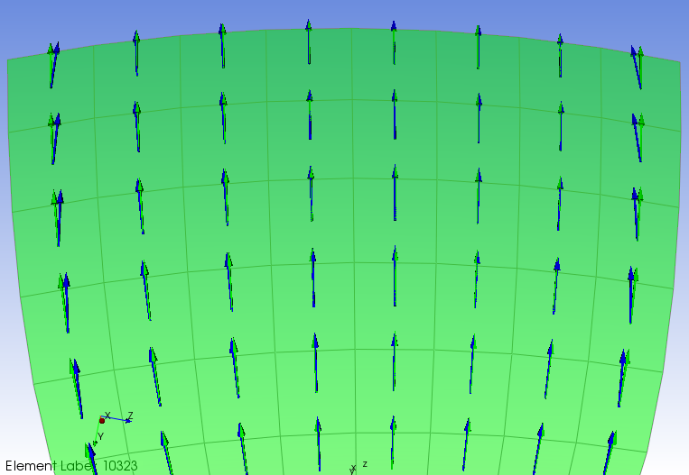
Simulazione con materiali compositi

Slide 23
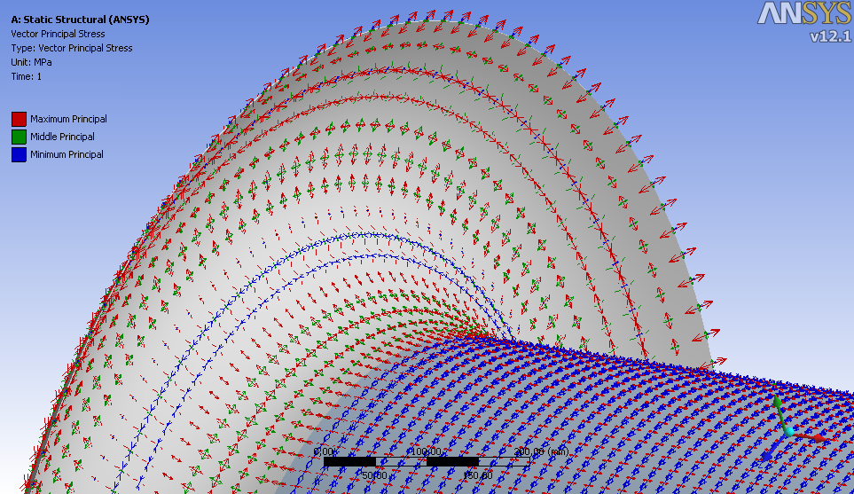

Slide 24
